Slide 1
网络 网页开发
iOS学院
李明杰

Slide 2
网页的组成
一个有具体功能的完整的网页，一般由3部分组成
HTML
网页的具体内容和结构
CSS
网页的样式（美化网页最重要的一块）
JavaScript
网页的交互效果，比如对用户鼠标事件做出响应
HTML\CSS\JavaScript学习资料：http://www.w3school.com.cn/

Slide 3
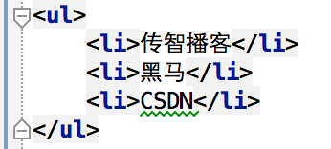
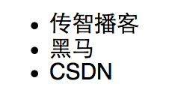
HTML
什么是HTML
HTML的全称是HyperText Markup Language，超文本标记语言
其实它就是文本，由浏览器负责将它解析成具体的网页内容
比如，浏览器会将 左边的HTML代码 转换为 右边的网页内容
HTML的组成
跟XML类似，HTML由N个标签（节点、元素、标记）组成
HTML语法非常松散，目前的最新版是5.0，也就是HTML 5

Slide 4
常见的HTML标签
标题：h1、h2、h3、h4、h5....
段落：p
换行：br
容器：div、span（用来容纳其他标签）
表格：table、tr、td
列表：ul、ol、li
图片：img
表单：input
链接：a

Slide 5
CSS
什么是CSS
CSS的全称是Cascading Style Sheets，层叠样式表
它用来控制HTML标签的样式，在美化网页中起到非常重要的作用
CSS的编写格式是键值对形式的，比如
color: red;
background-color: blue;
font-size: 20px;
冒号:左边的是属性名，冒号:右边的属性值

Slide 6
CSS的3种书写形式
CSS有3种书写形式（优先级从高到低）
行内样式：（内联样式）直接在标签的style属性中书写
<body style="color: red;">
内页样式：在本网页的style标签中书写
<style type="text/css">
body {
color: red;
}
</style>
外部样式：在单独的CSS文件中书写，然后在网页中用link标签引用
<link type="text/css" rel="stylesheet" href="index.css">

Slide 7

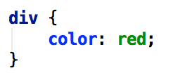

CSS选择器 – 标签选择器
选择器的作用
选择对应的标签，为之添加样式
标签选择器
根据标签名找到标签

Slide 8
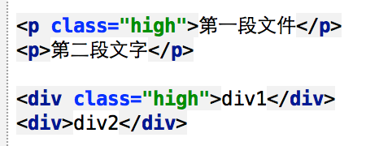
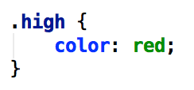
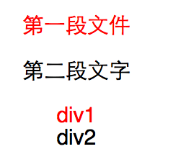
CSS选择器 – 类选择器
类选择器的格式
.类名

Slide 9
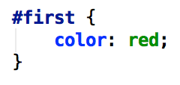

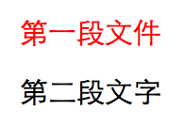
CSS选择器 – id选择器
id选择器的格式
#id

Slide 10
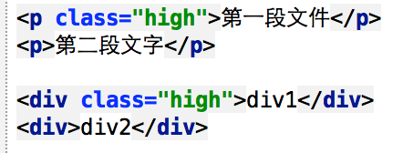
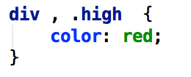
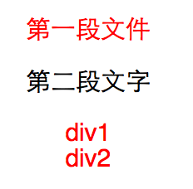
CSS选择器 – 群组选择器

Slide 11
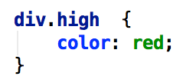
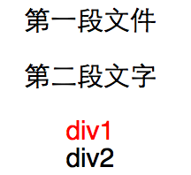
CSS选择器 – 选择器组合

Slide 12
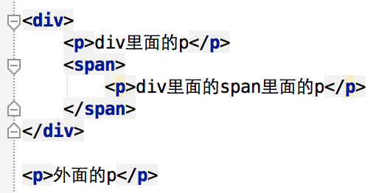
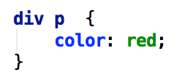
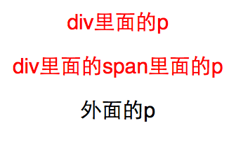
CSS选择器 – 后代选择器

Slide 13
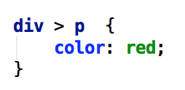
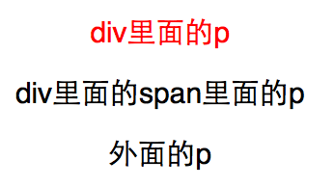
CSS选择器 – 子标签选择器

Slide 14
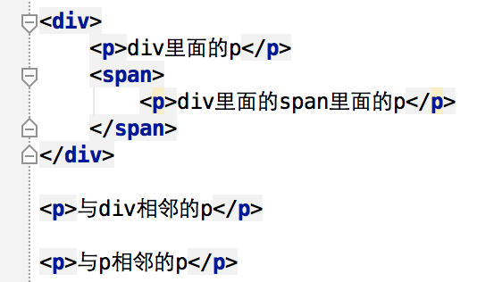
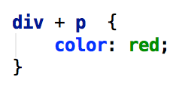
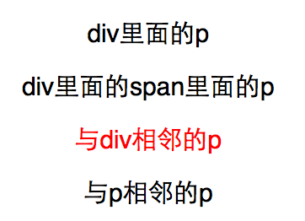
CSS选择器 – 相邻兄弟选择器

Slide 15
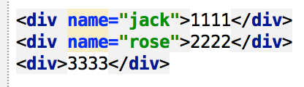
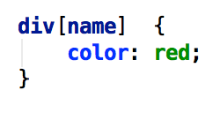
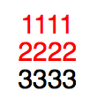
CSS选择器 – 属性选择器

Slide 16
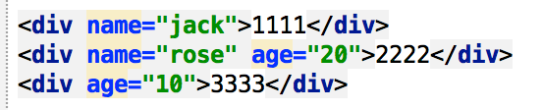
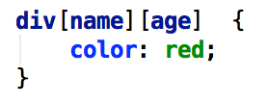
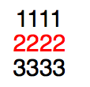
CSS选择器 – 属性选择器

Slide 17
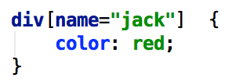
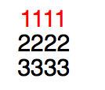
CSS选择器 – 属性选择器

Slide 18
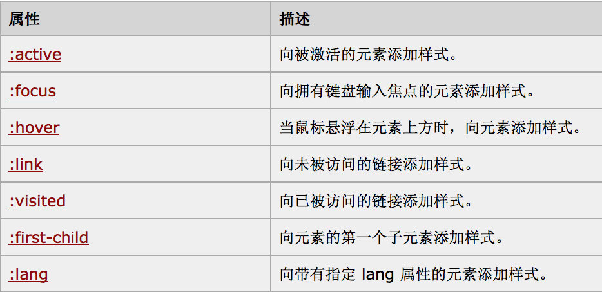
CSS选择器 – 伪类

Slide 19
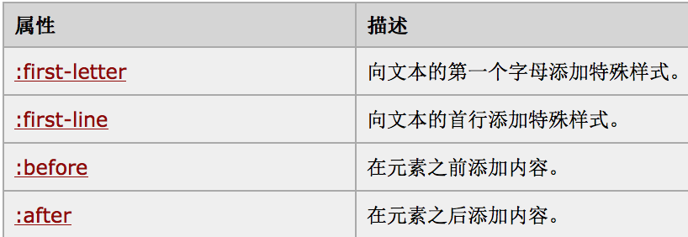
CSS选择器 – 伪元素

Slide 20
CSS选择器 – 选择器优先级
选择器的针对性越强，它的优先级就越高
选择器的权值
通配选择符（*）：0
标签： 1
类： 10
属性： 10
伪类： 10
伪元素： 1
id： 100
important： 1000
原则：选择器的权值加到一起，大的优先；如果权值相同，后定义的优先

Slide 21
CSS选择器 – 选择器优先级
优先级排序
important > 内联 > id > 类 > 标签 | 伪类 | 属性选择 > 伪元素 > 通配符 > 继承

Slide 22
HTML标签类型
HTML有N多标签，根据显示的类型，主要可以分为3大类
块级标签
独占一行的标签
能随时设置宽度和高度（比如div、p、h1、h2、ul、li）
行内标签（内联标签）
多个行内标签能同时显示在一行
宽度和高度取决于内容的尺寸（比如span、a、label）
行内-块级标签（内联-块级标签）
多个行内-块级标签可以显示在同一行
能随时设置宽度和高度（比如input、button）

Slide 23
修改标签的显示类型
CSS中有个display属性，能修改标签的显示类型
none：隐藏标签
block：让标签变为块级标签
inline：让标签变为行内标签
inline-block：让标签变为行内-块级标签（内联-块级标签）

Slide 24
CSS属性
CSS有N多属性，根据继承性，主要可以分为2大类
可继承属性
父标签的属性值会传递给子标签
一般是文字控制属性
不可继承属性
父标签的属性值不能传递给子标签
一般是区块控制属性

Slide 25
CSS属性 – 可继承属性（红色表示常用）
所有标签可继承
visibility、cursor
内联标签可继承
letter-spacing、word-spacing、white-space、line-height、color、font、font-family、font-size、font-style、font-variant、font-weight、text-decoration、text-transform、direction
块级标签可继承
text-indent、text-align
列表标签可继承
list-style、list-style-type、list-style-position、list-style-image

Slide 26
CSS属性 – 不可继承属性（红色表示常用）
display、margin、border、padding、background
height、min-height、max-height、width、min-width、max-width
overflow、position、left、right、top、bottom、z-index
float、clear
table-layout、vertical-align
page-break-after、page-bread-before
unicode-bidi

Slide 27
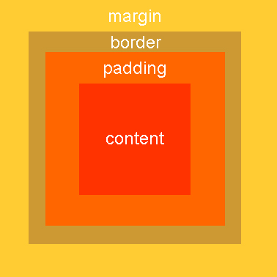
盒子模型
网页上的每一个标签都是一个盒子
每个盒子都有四个属性
内容（content）
盒子里装的东西
网页中通常是指文字和图片
填充（padding，内边距）
怕盒子里装的（贵重的）东西损坏，而添加的泡沫或者其它抗震的辅料
边框（border）：盒子本身
边界（margin，外边距）
盒子摆放的时候的不能全部堆在一起，盒子之间要留一定空隙保持通风，同时也为了方便取出

Slide 28
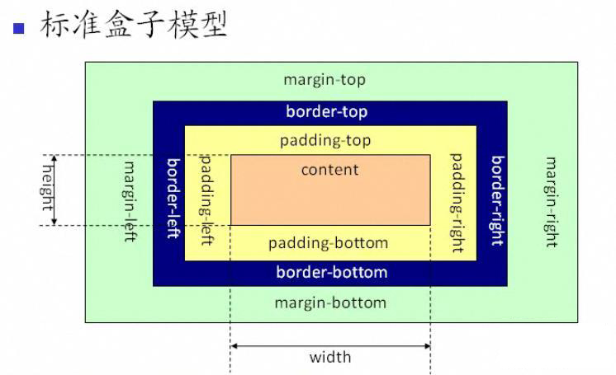
标准盒子模型

Slide 29
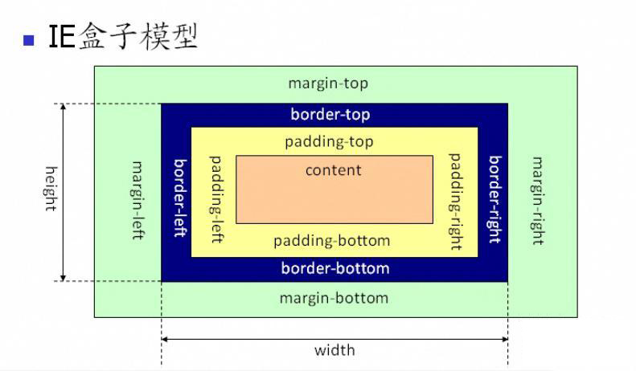
IE盒子模型

Slide 30
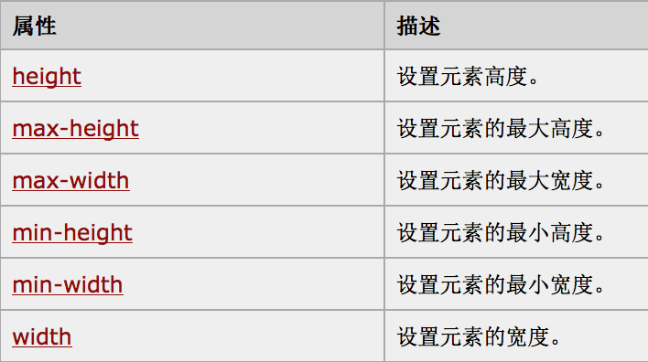
内容（content） – 属性

Slide 31
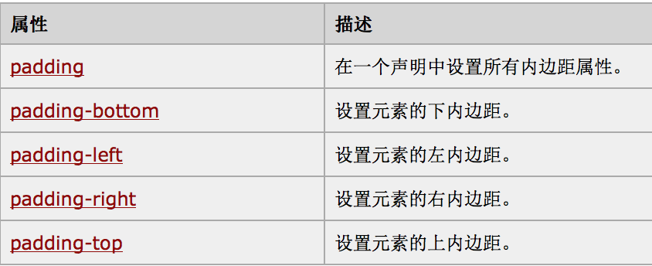
填充（padding，内边距） – 属性

Slide 32
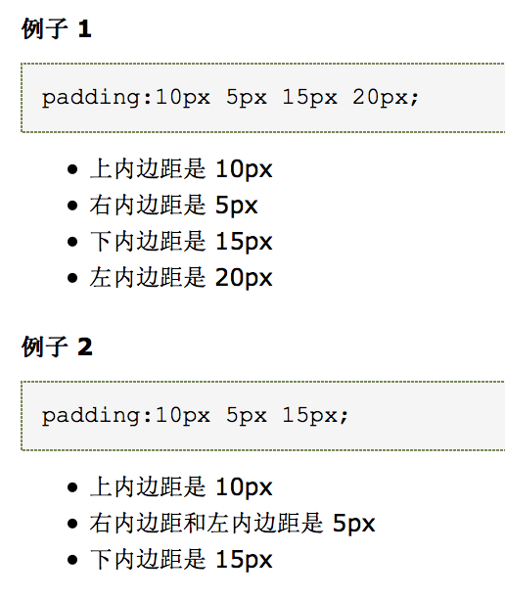
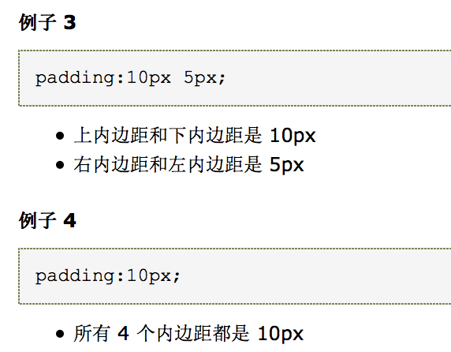
填充（padding，内边距） – 属性

Slide 33
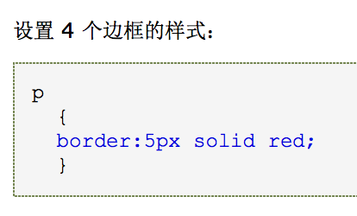
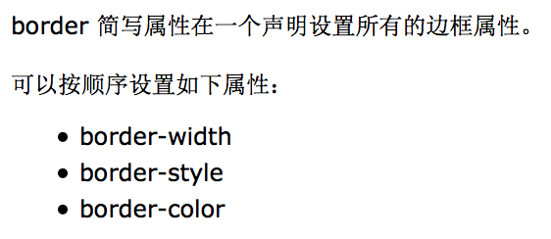
边框（border） – 属性
设置边框圆角
border-radius

Slide 34
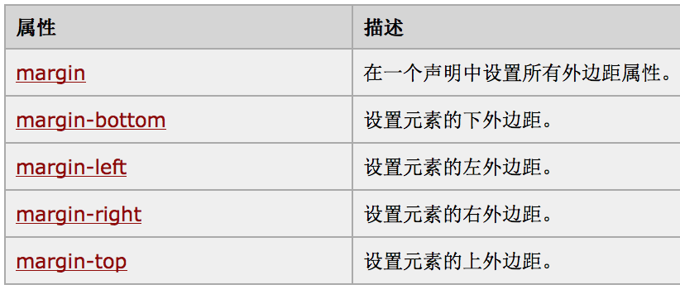
边界（margin，外边距） – 属性

Slide 35
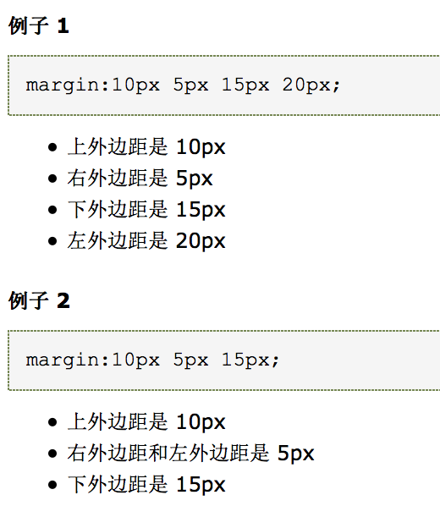
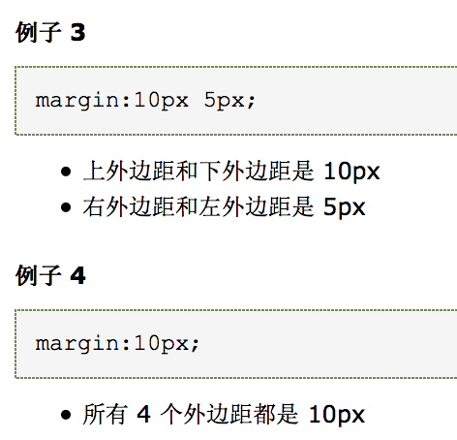
边界（margin，外边距） – 属性

Slide 36
CSS布局
默认情况下，所有的网页标签都在标准流布局中
从上到下，从左到右
脱离标准流的方法有
float属性
position属性 和 left、right、top、bottom属性

Slide 37
CSS布局 – float属性
float属性的常用取值有
left：脱离标准流，浮动在父标签的最左边
right：脱离标准流，浮动在父标签的最右边
如果一个标签内的子标签有float，并且这个标签的尺寸想跟随里面内容的尺寸
那么这个标签最好为inline-block类型

Slide 38
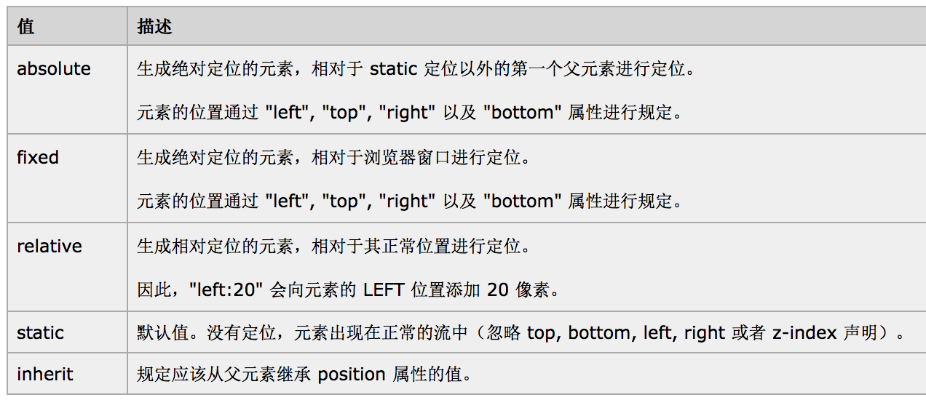
CSS布局 – position属性

Slide 39
CSS布局 – 如何让标签水平居中
block类型标签（块级标签）
设置标签本身的属性：margin: 0px auto;
inline、inline-block类型标签（行内标签、行内-块级标签）
设置父标签的属性：text-align: center;

Slide 40


CSS布局 – 标签间隙问题
当2个inline或者inline-block类型的标签，位置相邻
标签的开头和结尾没有紧挨在一起，比如下面代码
<span>123</span>
<a>456</a>
那么这2个标签中间就会留下一段间隙
如果标签的开头和结尾紧挨在一起，比如下面代码
<span>123</span><a>456</a>
那么这2个标签中间就不会留下间隙
如果想解决间隙问题，最好给标签设置float属性

Slide 41
JavaScript
什么是JavaScript
JavaScript是一门广泛用于浏览器客户端的脚本语言
由Netspace公司设计，当时跟Sun公司合作，所以名字起得像Java
业内一般简称JS
JS的常见用途
HTML DOM操作（节点操作，比如添加、修改、删除节点）
给HTML网页增加动态功能，比如动画
事件处理：比如监听鼠标点击、鼠标滑动、键盘输入

Slide 42
JavaScript的书写方式
JS常见的书写方式有2种
页内JS：在当前网页的script标签中编写
<script type="text/javascript">
</script>
外部JS
<script src="index.js"></script>

